Slide 1
Inatel cas@viva
Excel Avançado

Slide 2

Excel
Aula 2: Fórmulas e suas aplicações

Slide 3
Soma
Na última aula, exploramos a operação de soma entre duas células. No entanto, há uma função que efetua a SOMA de todas as células contidas em um intervalo previamente especificado.
A função é expressa pela fórmula:
=SOMA(intervalo)
Isso é útil quando lidamos com muitos dados.

Slide 4
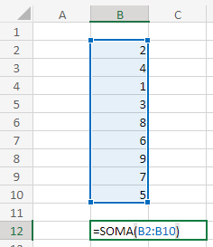
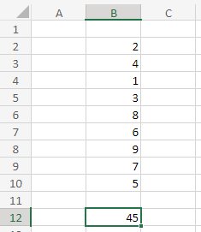
Soma
Exemplo: =SOMA(B2:B10)
Esta fórmula somará todos os valores do intervalo de B2 até B10.

Slide 5
Média
A função MÉDIA é utilizada para calcular a média aritmética dos valores em um intervalo específico.
A função é expressa pela fórmula:
=MÉDIA(intervalo)
Isso é útil quando lidamos com pontuações, resultados, etc.

Slide 6

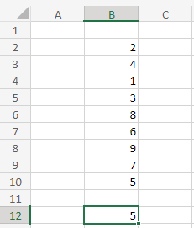
Média
Exemplo: =MÉDIA(B2:B10)
Essa fórmula calculará a média dos valores no intervalo de B2 até B10.

Slide 7
Mínimo e Máximo
As funções MÍNIMO e MÁXIMO identificam valores mais baixos e mais altos em um conjunto de dados.
As funções são expressas pelas fórmulas:
=MÍNIMO(intervalo)
=MÁXIMO(intervalo)
Isso é útil quando lidamos com estoque, notas escolares, etc.

Slide 8
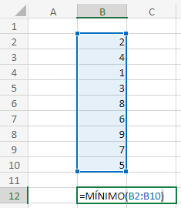
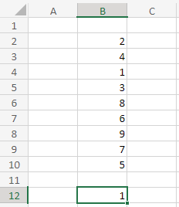
Mínimo
Exemplo: =MÍNIMO(B2:B10)
Esta fórmula fornecerá o valor mínimo no intervalo de B2 até B10.

Slide 9
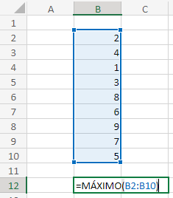
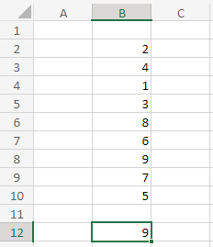
Máximo
Exemplo: =MÁXIMO(B2:B10)
Esta fórmula fornecerá o valor máximo no intervalo de B2 até B10.

Slide 10
Contando Valores Não Vazios
A função CONT.VALORES desempenha um papel vital ao contar o número de células não vazias em um intervalo específico no Excel.
A função é expressa pela fórmula:
=CONT.VALORES(intervalo)
Útil para garantir que todos os dados esperados estejam presentes e que não haja lacunas nos conjuntos.

Slide 11
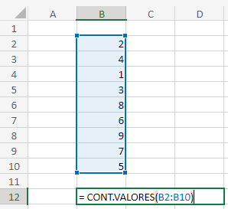
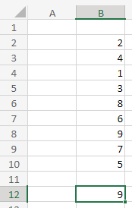
Contando Valores Não Vazios
Exemplo: =CONT.VALORES(B2:B10)
Esta fórmula contará o número de células não vazias no intervalo de B2 até B10.

Slide 12
Atividade 1
Agora é a sua vez! Vamos realizar alguns exercícios práticos para consolidar o conhecimento adquirido sobre as funções.
Acesse a planilha pelo link: bit.ly/excel-aula10
Faça uma cópia.
Coloque o nome “Aula 2 - Atividade 1”.
Salve o arquivo.

Slide 13
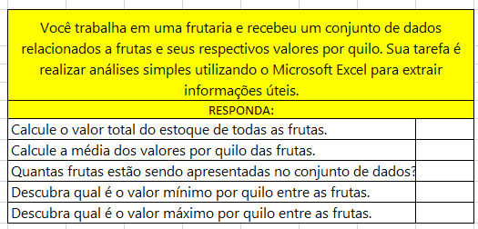
Atividade 1
Usando as funções que vimos nessa aula, respondam as perguntas que estão na mesma planilha. As fórmulas podem ser inseridas onde indica a seta.

Slide 14
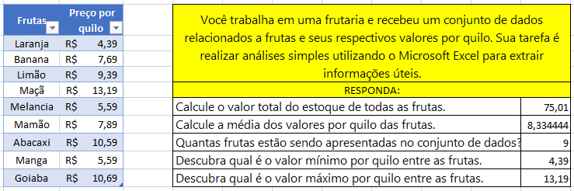
Resposta

Slide 15

Dúvidas??

Slide 16


